Slide 1
Zabezpečenie našej školy

Slide 2
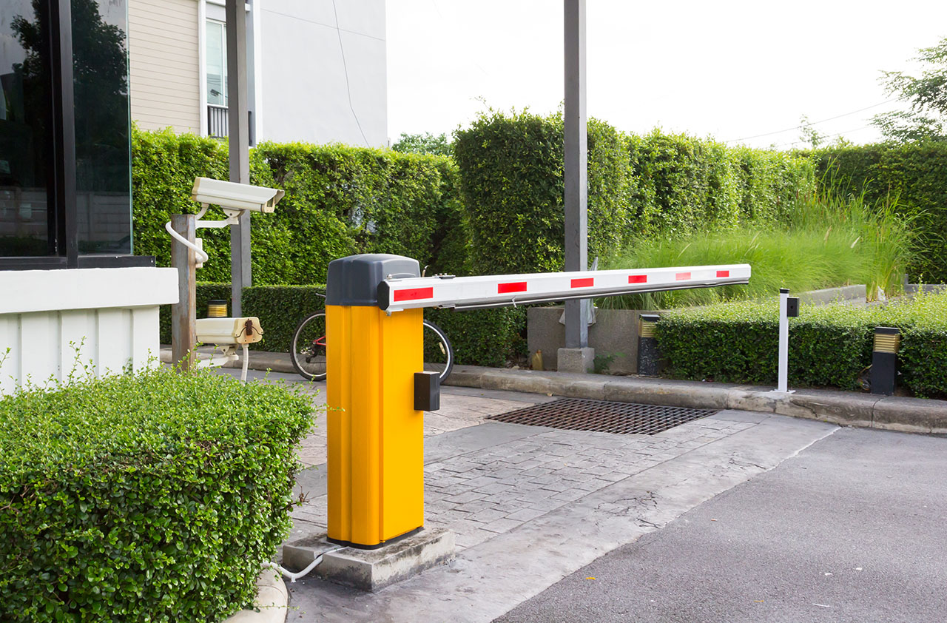
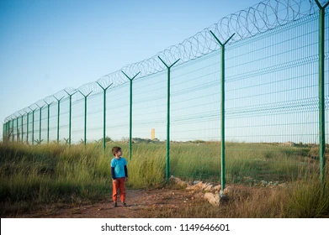
# Exteriér
Vysoké oplotenie s ostatným drôtom a osvetlenie celého arealu
Kontrolovaný bod vstupu - závora - vodič sa musí preukázať, rozpoznávanie tváre, v búdke vedľa závory za nepriestrelným sklom dvaja ochrankári s pištoľami ktorý budú otvárať závoru
V areáli parkovisko pre učiteľov a žiakov - detekcia voľných parkovacích miest, ak sú plné tak sa závora neotvorí
Jeden kontrolovaný vchod do budovy

Slide 3
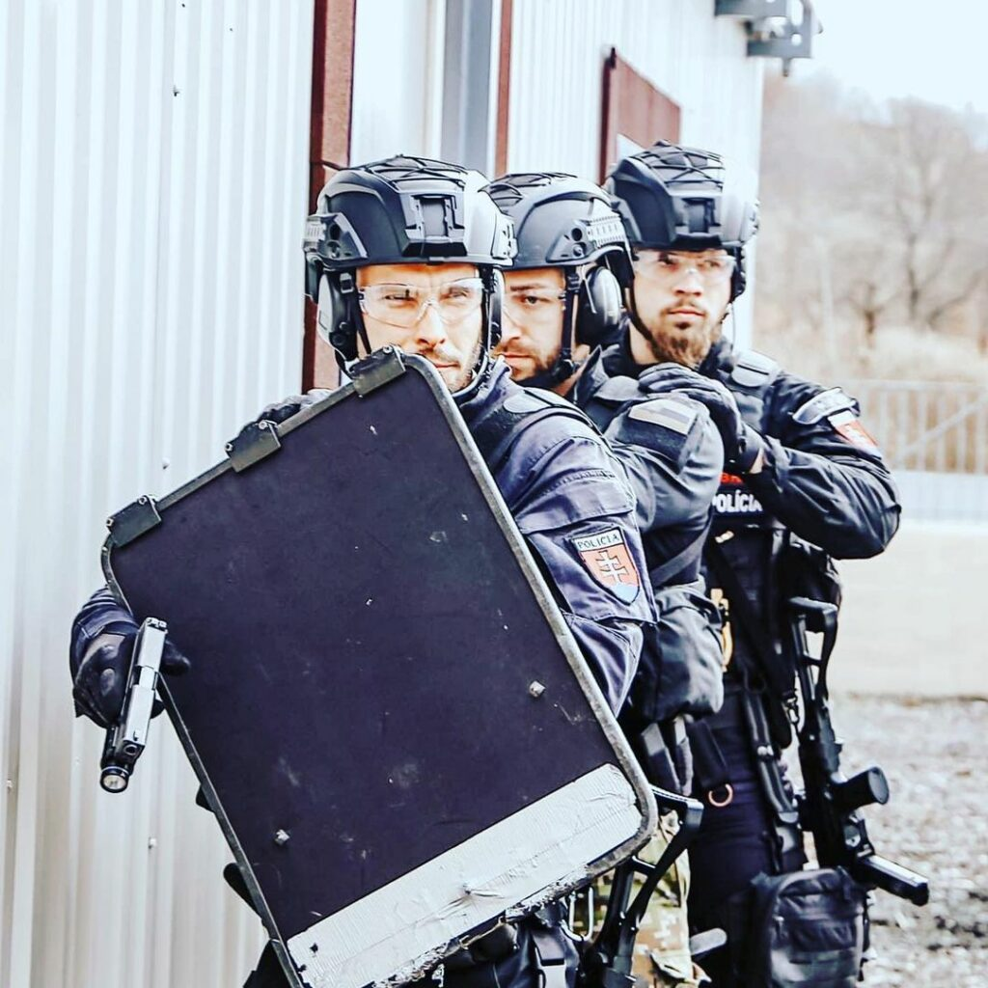
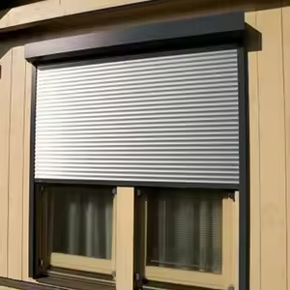
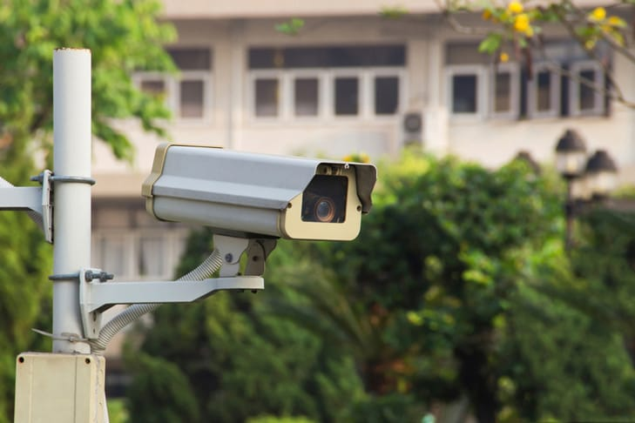
# Exteriér
Kamery, monitorovací systém po celom areáli, ochranka sa bude striedať a monitorovať 24/7
Pohotovostné jednotky pripravené zasiahnuť
Kovové štíty na oknách a dverách ktoré sa v neskorých hodinách a na noc aktivujú a vysunú

Slide 4
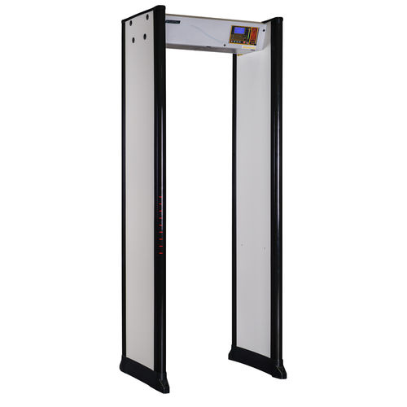
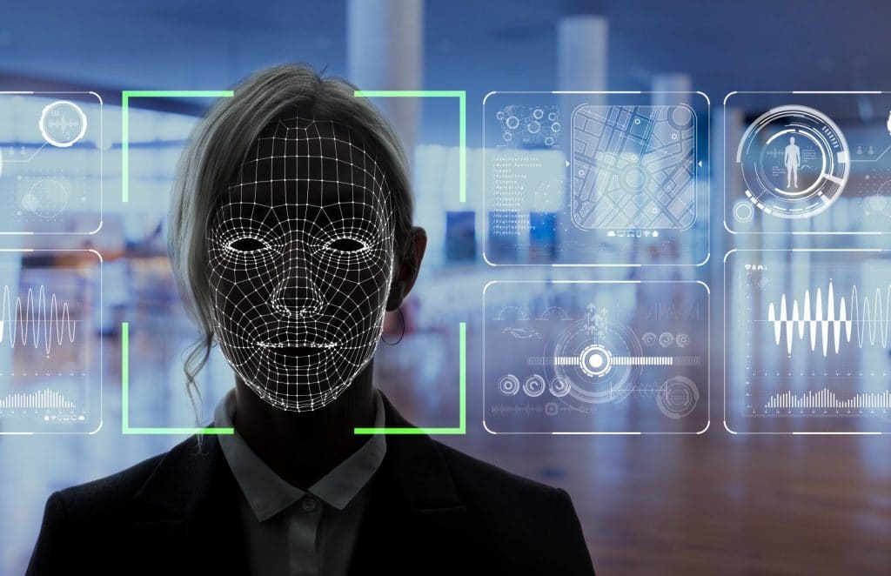
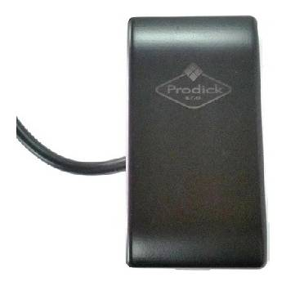
# Interiér
Pri vchode preukázanie identity pomocou ISIC karty a RFID/MIFARE skenera
Biometrické systémy - rozpoznávanie tváre žiakov a učiteľov
Zaznamenávanie prítomnosti a času príchodu/odchodu do databázy
Pri vstupe ochrankár s taserom a pištoľou
Detektor kovu cez ktorý sa bude postupne a kontrolovane prechádzať
Teplomer a dezinfekcia pri vstupe na prevenciu šírenia chorôb

Slide 5
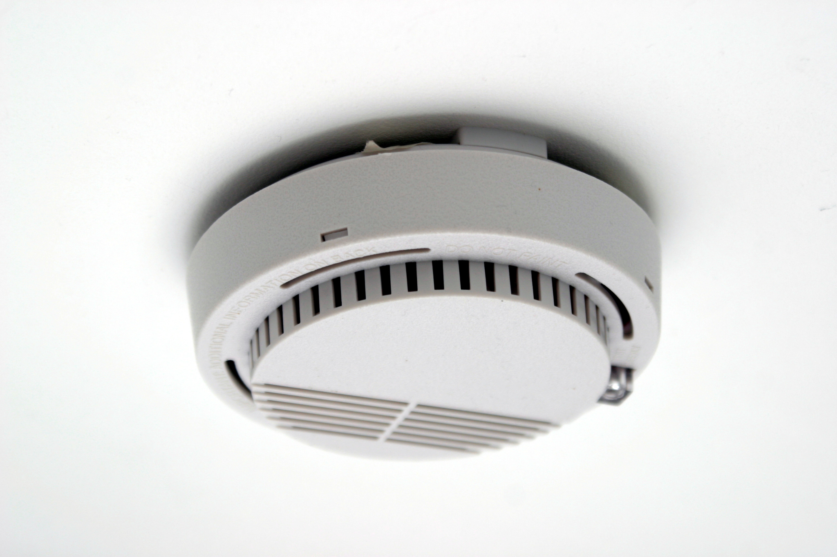
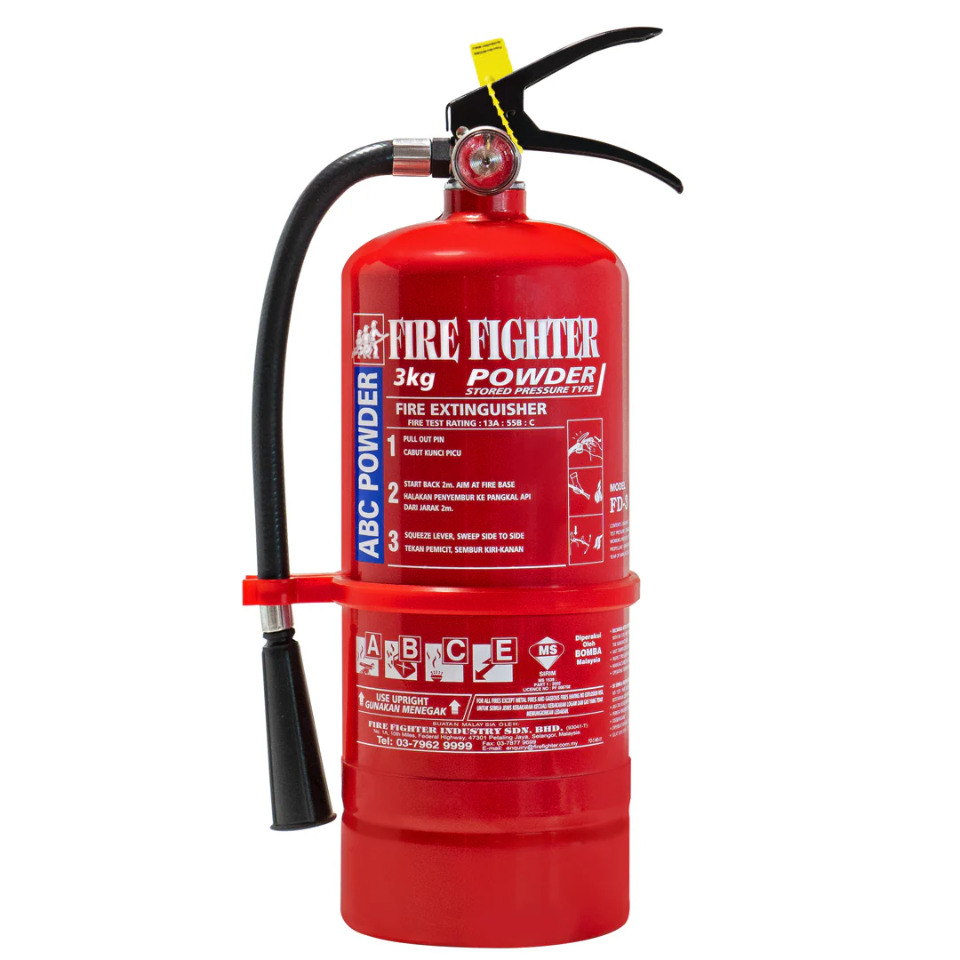
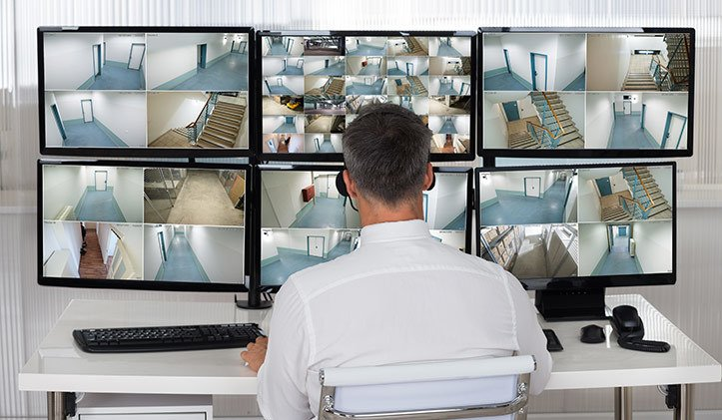
# Interiér
Monitorovanie všetkých miestností a priestorov 24/7 ochrankou, ktorá sa bude striedať
Detektory dymu v každej miestnosti
2 Núdzové východy na opačných stranách budovy
Pravidelné cvičenie evakuácie
Na chodbe hasiace prístroje každých 10 metrov ktoré vie odomknúť iba učiteľ alebo ochrankár

Slide 6
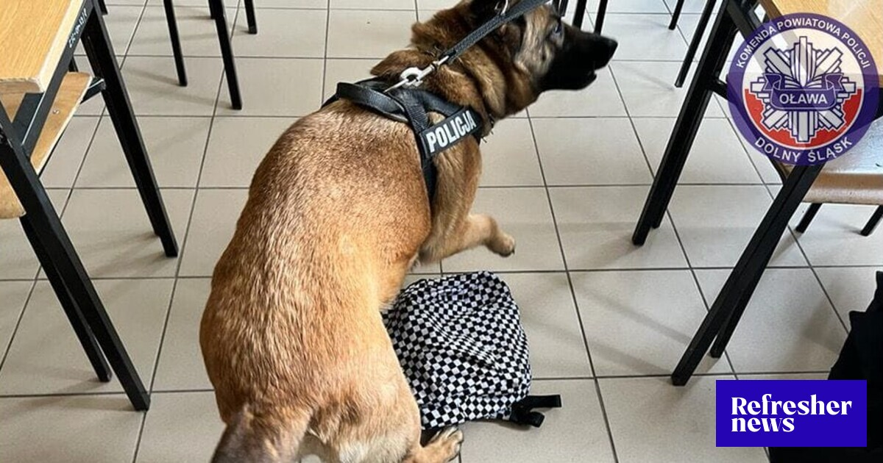
# Interiér
Bezpečnostné dvere a okná - nepriestrelné
Preventívna protidrogová inšpekcia s policajným psom
Kontrolovaný pohyb žiakov a učiteľov po budove pomocou rozpoznávania tváre
Pred zatvorením v neskorých hodinách kontrola celého priestoru ochrankou, nájdený majetok odnesený do špeciálnej zamknutej miestnosti a podľa záznamu kamier na ďalší deň odovzdaný majiteľovi alebo zaslanie oznamu o náleze do školskej aplikácie

Slide 7



# Softvér
Dodržiavanie GDPR a zákonov o ochrane údajov
Pravidelné aktualizácie softvéru - Patch My PC, Microsoft WSUS, Ninite
Silné heslá - LastPass
Dvojfaktorová autentifikácia - Authy, Google Authenticator

Slide 8



# Softvér
Enkrypcia dát - BitLocker, VeraCrypt
Používanie bezpečných databáz a cloudových služieb - Google Drive, Dropbox
Regulárne zálohy dát - Veeam Backup & Replication, Acronis True Image
Kontrola prístupu k dátam - SolarWinds Access Rights Manager, Varonis, Active Directory
Každý žiak má svoj vyhradený priestor pre dáta zabezpečený heslom

Slide 9



# Softvér
Firewall - pfSense, Cisco ASA, Fortinet FortiGate
Aspoň 3 antivírusy - Eset, Kaspersky, Bitdefender
Proxy server - Squid, HAProxy
VPN - NordVPN, ExpressVPN, OpenVPN

Slide 10



# Softvér
Filtrovanie stránok - WebTitan, K9 Web Protection
Blokovanie hier a rušivých aplikácii - FocusMe, Net Nanny
Logovanie a monitorovanie internetovej aktivity - Cisco Umbrella, OpenDNS, Net Nanny

